Slide 1



SISTEMAS INTELIGENTES Y SUS APLICACIONES EN LA ACTUALIDAD
SANDRA C. LIZARAN VILCHES
PROYECTO 5 -MIA - MARZO 2024

Slide 2
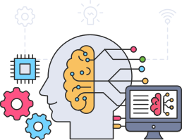



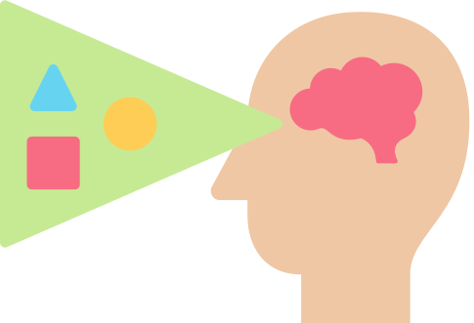


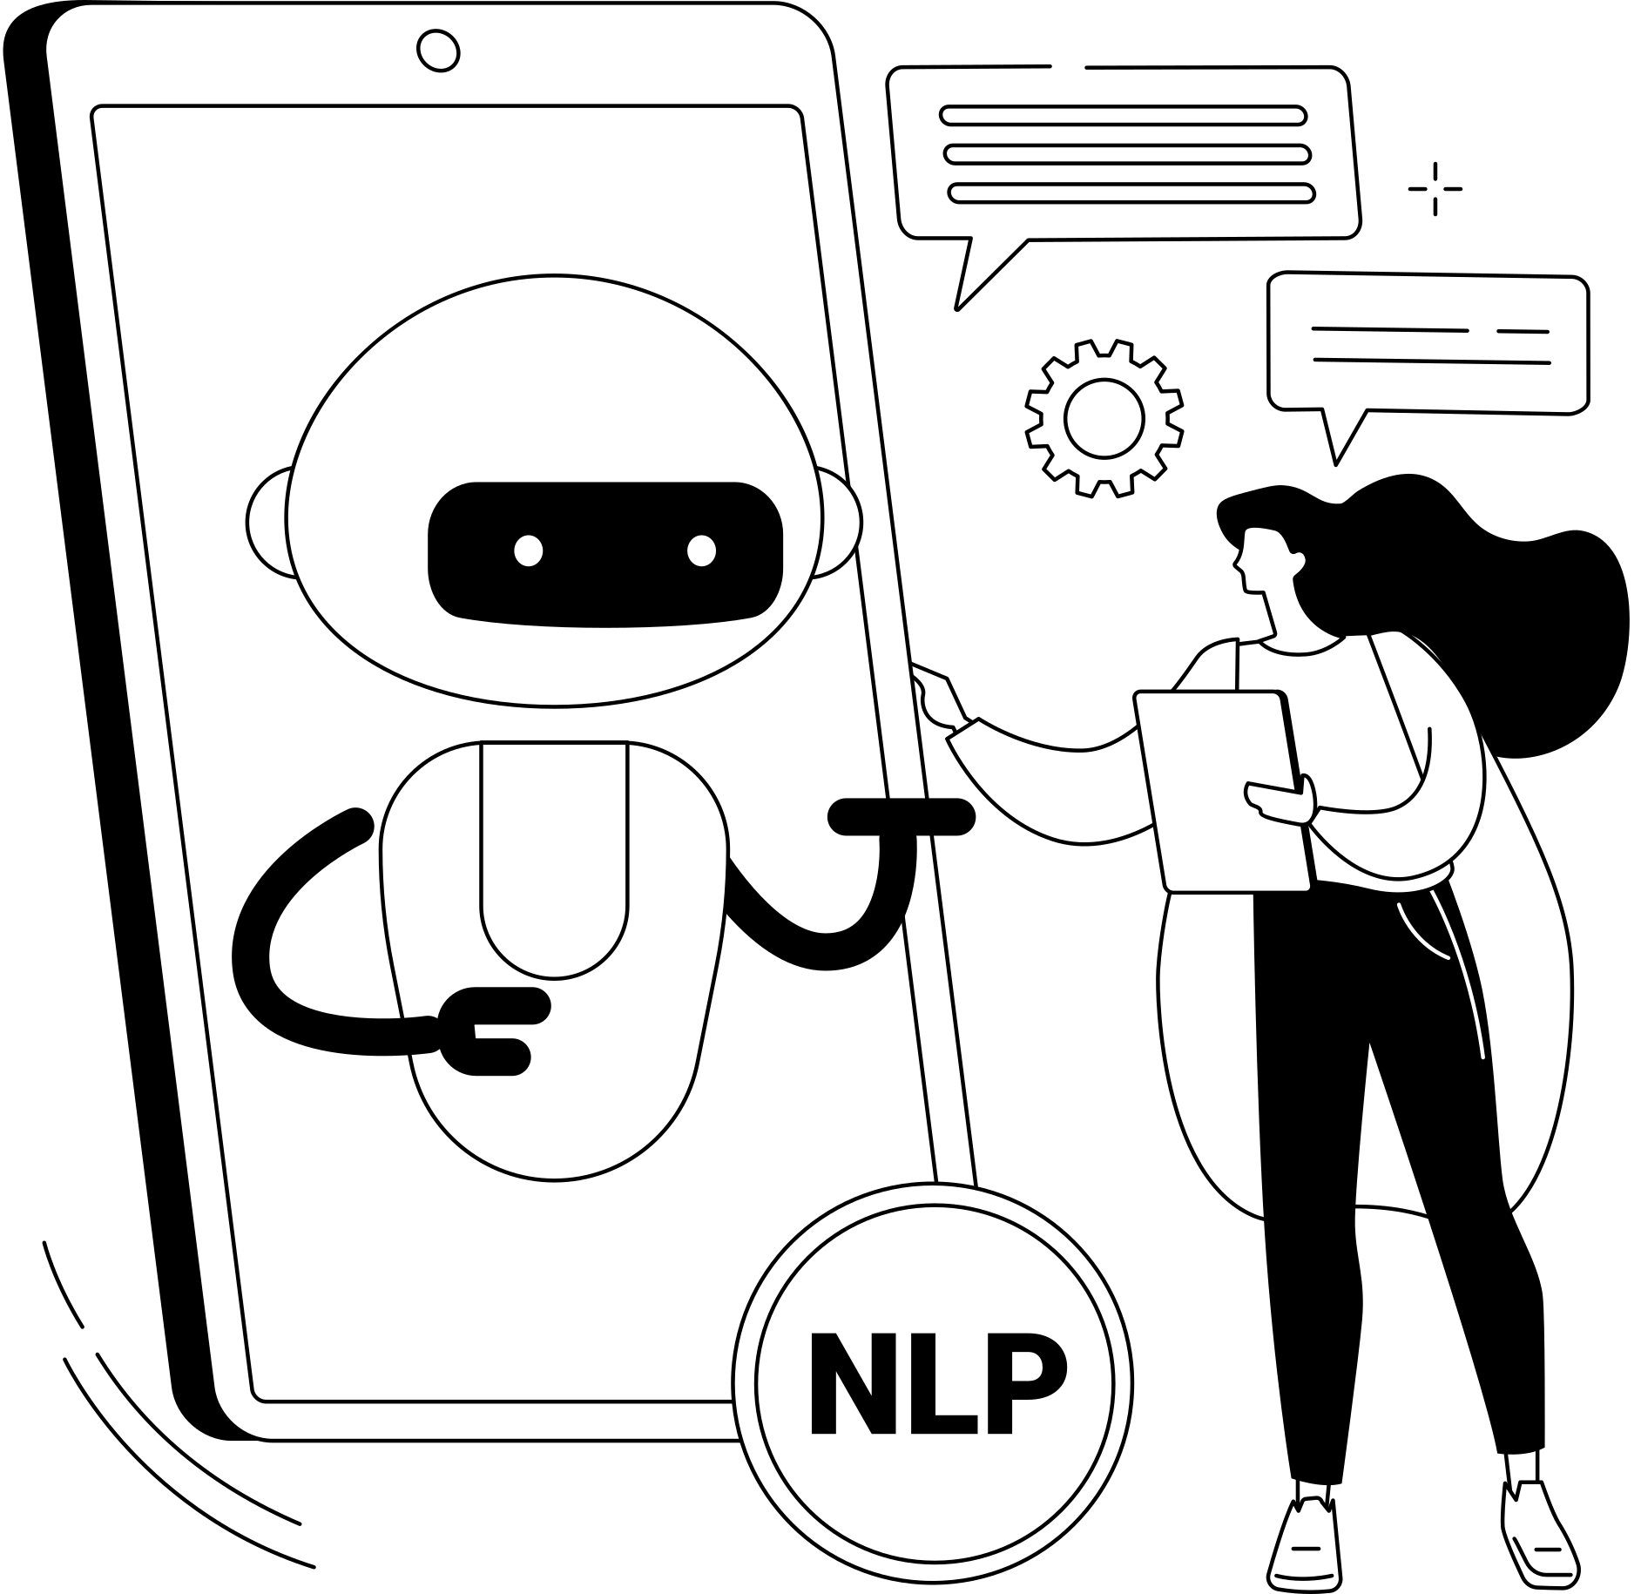
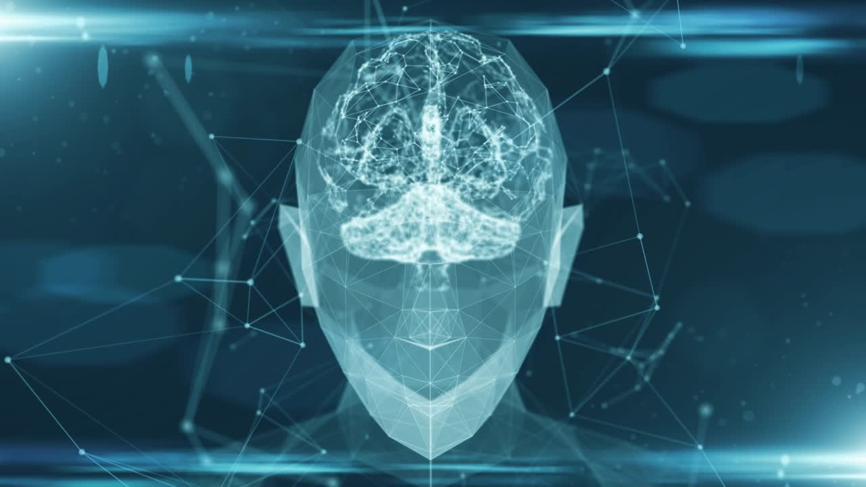



Capacidad para entender, interpretar y generar lenguaje humano.
Capacidad de Aprendizaje
Percepción
Como ejemplo, un algoritmo de aprendizaje automático que mejora su habilidad para identificar patrones en datos médicos a medida que procesa más registros de pacientes.
Habilidad para interpretar y entender información sensorial, como imágenes y sonidos.
.
Autonomía
CARACTERÍSTICAS PARA QUE UN SISTEMA INFORMÁTICO PUEDA CONSIDERARSE INTELIGENTE
Razonamiento y Solución de Problemas
Procesamiento del Lenguaje Natural (PLN)
Capacidad para entender, interpretar y generar lenguaje humano.
Capacidad para resolver problemas complejos, tomar decisiones y realizar inferencias lógicas.
Creatividad
Capacidad para generar ideas, soluciones o enfoques nuevos y originales.
Interacción Social
Habilidad para interactuar efectivamente con humanos, comprendiendo emociones y contextos sociales.
Notes:
-Razonamiento:
Ejemplo: un programa de ajedrez que evalúa múltiples movimientos posibles y estrategias para elegir el mejor basado en la situación actual del juego.
-Autonomia:
Ejemplo un asistente virtual como Siri o Alexa, que puede entender preguntas formuladas en lenguaje natural y proporcionar respuestas coherentes.
-Percepcion:
Ejemplo: un sistema de visión por computadora en un coche autónomo que detecta y clasifica objetos en la carretera, como otros vehículos, peatones o señales de tráfico
-Interaccion Social
Ejemplo un chatbot de servicio al cliente que no solo responde preguntas técnicas, sino que también reconoce y responde adecuadamente a las emociones del usuario, como frustración cuando este poniendo una reclamación o alegría cuando se resuelva una duda o se de un feedback positivo.
-Creatividad:
Ejemplo un programa de inteligencia artificial que compone música original analizando y aprendiendo de una gran cantidad de partituras existentes.
PNL
Ejemplo un asistente virtual como Siri o Alexa, que puede entender preguntas formuladas en lenguaje natural y proporcionar respuestas coherentes.

Slide 3




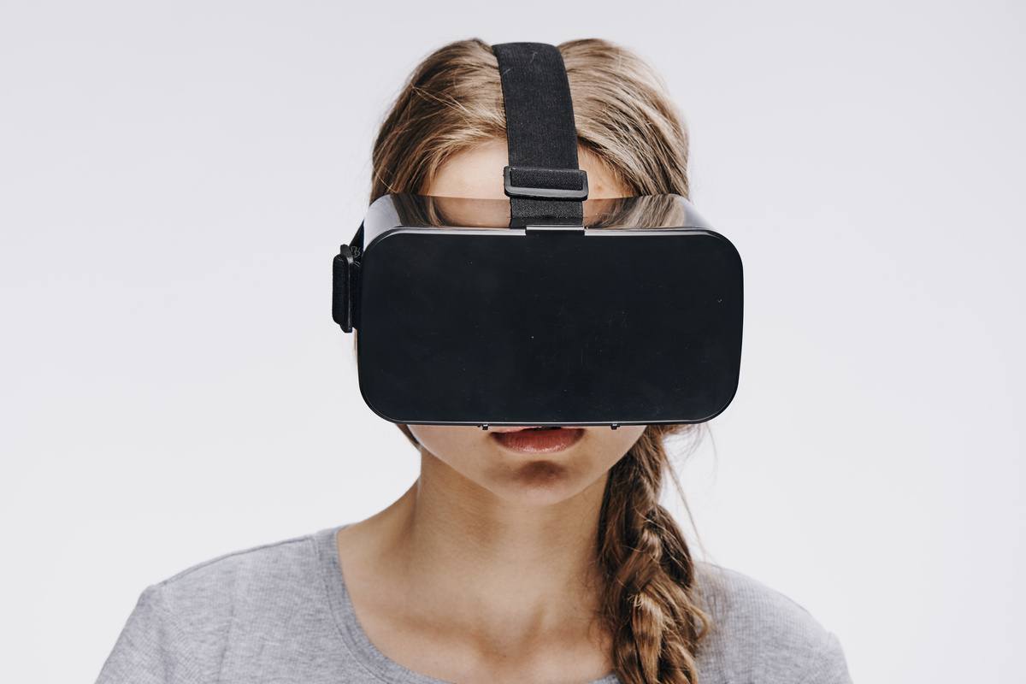




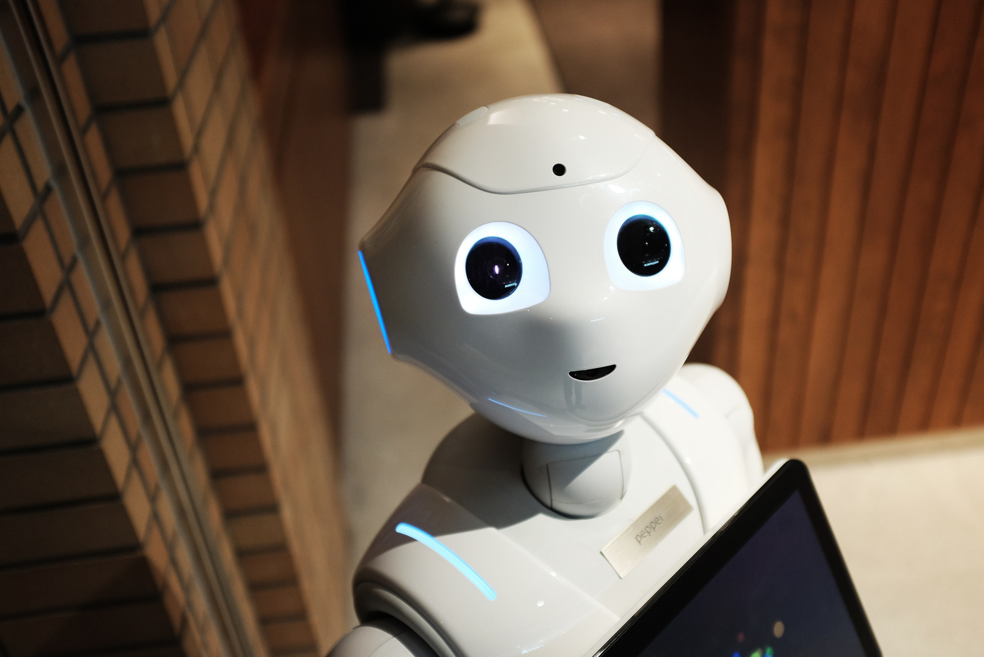

PRINCIPIOS PARA UN DESARROLLO ÉTICO Y RESPONSABLE DE LA IA
Transparencia: Entender cómo y por qué la IA toma decisiones.
Equidad: Asegurarse de que la IA no sea sesgada o discriminatoria.
Privacidad y Seguridad: Proteger los datos personales y mantenerlos seguros.
Beneficio Social: Desarrollar IA que ayude a la sociedad, evitando daños.
Responsabilidad: Ser responsable de las acciones y efectos de la IA.
Notes:
Transparencia: Un sistema de IA en un hospital que proporciona diagnósticos médicos, pero también explica claramente cómo llegó a esas conclusiones, permitiendo que los médicos entiendan y verifiquen el proceso.
Equidad: Un algoritmo de contratación de personal que ha sido cuidadosamente diseñado y probado para asegurar que no favorece ni discrimina a los candidatos basándose en género, raza o edad.
Privacidad y Seguridad: Un asistente virtual que utiliza cifrado y medidas de seguridad robustas para proteger los datos personales de los usuarios, y solo recopila la información necesaria con su consentimiento explícito.
Beneficio Social: Un proyecto de IA que ayuda a optimizar las rutas de transporte público en una ciudad, mejorando la eficiencia y reduciendo la huella de carbono, beneficiando así a toda la comunidad.
Responsabilidad: Una empresa de tecnología que implementa un sistema de IA para recomendaciones de productos, pero que también establece un comité de ética para revisar y abordar cualquier problema o queja relacionada con el sistema.
Estos ejemplos ilustran cómo los principios éticos pueden aplicarse en situaciones reales, guiando el desarrollo y uso responsable de la tecnología de IA.

Slide 4








APLICACIONES ACTUALES DE LA INTELIGENCIA ARTIFICIAL Y CARACTERÍSTICAS DE IA QUE SE CUMPLEN Y LAS QUE NO
Asistentes Virtuales ( Siri de Apple, Alexa de Amazon o Google Assistant)
( Tecnología y Comunicación )
Estos asistentes pueden responder preguntas, poner música, o recordarte tus citas. Estos asistentes pueden entender lo que dices y responderte como si fueran una persona. Aprenden de las preguntas que les haces para mejorar sus respuestas en el futuro.
Cumplen
- Aprendizaje Automático
Permite a los asistentes mejorar progresivamente en comprensión y comunicación, adaptándose a las necesidades y patrones de los usuarios.
- Procesamiento del Lenguaje Natural
Son expertos en procesar y entender el lenguaje humano, tanto escrito como hablado, lo que les permite interactuar de manera natural con los usuarios. No solo captan las palabras, sino que también analizan el contexto y la intención detrás de ellas.
Cumplen Parcialmente
- Interacción Social
Aunque interactúan con los usuarios mediante el lenguaje, su comprensión de los contextos sociales y emocionales es limitada y basada en algoritmos, no en una verdadera comprensión social.
- Autonomía
Pueden realizar tareas y responder preguntas de forma autónoma, pero su autonomía está limitada a las funciones programadas y no incluye toma de decisiones independiente en situaciones complejas.
No Cumplen o son Limitadas
-Razonamiento
Aunque interactúan con los usuarios mediante el lenguaje, su comprensión de los contextos sociales y emocionales es limitada y basada en algoritmos, no en una verdadera comprensión social.
- Creatividad
no generan ideas o soluciones creativas por sí mismos; sus respuestas y acciones están limitadas a lo que han sido programados para realizar y lo que pueden aprender dentro de esos parámetros
-Percepción
se limita principalmente al procesamiento del lenguaje y, en algunos casos, a la capacidad de reconocer voces individuales, pero no incluye la percepción visual o sensorial avanzada que se encuentra en otras aplicaciones de IA.

Slide 5

APLICACIONES ACTUALES DE LA INTELIGENCIA ARTIFICIAL Y CARACTERÍSTICAS DE IA QUE SE CUMPLEN Y LAS QUE NO
Diagnóstico Asistido por IA en Radiología
( Medicina)
Sistemas de inteligencia artificial analizan imágenes médicas, como radiografías, resonancias magnéticas o tomografías computarizadas, para ayudar a detectar y diagnosticar enfermedades. Usan algoritmos de aprendizaje automático, especialmente deep learning, para identificar patrones, anomalías y signos de condiciones médicas que pueden ser difíciles de discernir a simple vista.
Cumplen
- Aprendizaje Automático
Mejora continuamente su capacidad de diagnóstico a través del análisis de grandes conjuntos de datos de imágenes médicas
- Percepción
Interpreta con precisión imágenes médicas, a menudo detectando detalles que pueden ser difíciles de percibir para el ojo humano
Cumplen Parcialmente
- Razonamiento
Es limitado al analizar imágenes y sugerir diagnósticos basados en patrones aprendidos, pero no replica el razonamiento complejo y global de un médico.
No Cumplen o son Limitadas
-Autonomia
Aunque puede procesar y analizar datos de forma independiente, todavía requiere la supervisión y validación final de un profesional médico.
- Creatividad
Su funcionamiento se basa en algoritmos definidos y no en la generación de nuevas ideas o enfoques.
-Interacción social
Se enfoca únicamente en el análisis técnico de imágenes médicas.

Slide 6


APLICACIONES ACTUALES DE LA INTELIGENCIA ARTIFICIAL Y CARACTERÍSTICAS DE IA QUE SE CUMPLEN Y LAS QUE NO
Detección de Fraude
( Sector Financiero )
Análisis de transacciones en tiempo real para identificar patrones sospechosos o inusuales, ayudando a prevenir el fraude con tarjetas de crédito, la suplantación de identidad y otras formas de actividades fraudulentas.
Cumplen
- Aprendizaje Automático
Analiza patrones de transacciones y adaptarse continuamente a nuevas formas de fraude
- Razonamiento y Resolución de Problemas
Utiliza razonamiento basado en datos para identificar transacciones sospechosas y resolver problemas complejos asociados con el fraude.
Cumplen Parcialmente
- Autonomía
Opera de forma autónoma analizando transacciones, pero frecuentemente requiere supervisión humana para la validación final y decisiones en situaciones complejas, siendo esencial la intervención humana para la interpretación y acciones finales.
-Percepción
Puede identificar patrones anómalos en datos numéricos y transaccionales, pero no percibe información sensorial como imágenes o sonidos.
No Cumplen o son Limitadas
-Interacción Social
No comprende ni empatiza con las circunstancias o intenciones humanas detrás de las transacciones
-Creatividad
No involucra la generación de ideas o soluciones creativas.
-Procesamiento Lenguaje Natural
No requiere un procesamiento avanzado del lenguaje natural, ya que se centra más en patrones de transacciones que en el análisis de texto o voz.

